Slide 1


Slide 2
ENGINEERING QUALITY
-
MEXYRIALSA S.A.
IMPORTANCIA DEL DECRETO EJECUTIVO 255

Slide 3

INTRODUCCION:
El Decreto Ejecutivo 2393 del 17 de noviembre 1986, ha sido por muchos años el patrón a seguir como norma Técnico Legal, el 2 de mayo 2024 bajo la presidencia del Sr. Daniel Noboa Azin, promulga el DECRETO EJECUTIVO 255, que rige las nuevas directrices en esta temática, y esperando hasta el 9 de octubre 2024 se ponga en vigencia las normativa secundaria que complemente y derogue a la ya existente o a su vez la fortalezca, queda derogado del DECRETO EJECUTIVO 2393 son los siguientes artículos: del 21 al 184 a excepción 64,65 y 67.

Slide 4
El DECRETO EJECUTIVO 255, dispondrá con varios cambios que se indica de manera muy general.
Este reglamento acoge a las Fuerzas Armadas a los Servidores Policiales, los Trabajadores remunerados del Hogar, Autónomos y SIN Relación de Dependencia.
El ente Rector Ministerio de Trabajo, La Autoridad Sanitaria Nacional Ministerio de Salud Pública realizaran el Programa Nacional de Seguridad y Salud en el Trabajo.
Consejo de Seguridad y Salud en el Trabajo. (Tripartito)
1. Ente Rector del Trabajo MDT,
2. Empleadores,
3. Trabajadores

Slide 5
4. Trabajadores no Afiliados. Contar con la defensoría Pública.
5. Monitores y Técnicos de Seguridad según su actividad económica y número de trabajadores
6. El profesional medico por la actividad económica y número de trabajadores.
7. Prestación de servicios externos profesionales.
8. Tipos de Factores de Riesgos, el mecánico se incluye en los Riesgos de seguridad igual que el eléctrico y Riesgos Industriales o mayores y locativos.
9. Servicio integral de salud en el trabajo “SISAT” MDT, MSP, IESS (SGRT)

Slide 6
- OBJETIVOS:
Brindar una Normativa Técnico Legal que impulse la prevención en SEGURIDAD Y SALUD OCUPACIONAL EN EL TERRITORIO ECUATORIANO.
Desarrollar requisitos Técnicos Legales MACROS, que se complementaran con Normativa Secundaria para el desarrollo de un SISTEMA DE GESTION EN SEGURIDAD Y SALUD OCUPACIONAL.
-ALCANCE:
Aplica a todas las empresas sean estas de Personería Jurídica o Persona Natural
- METODOLOGIA
Desarrollo de Habilidades y Destrezas.
Estilo de Liderazgo Transformacional por parte del entrenador.

Slide 7
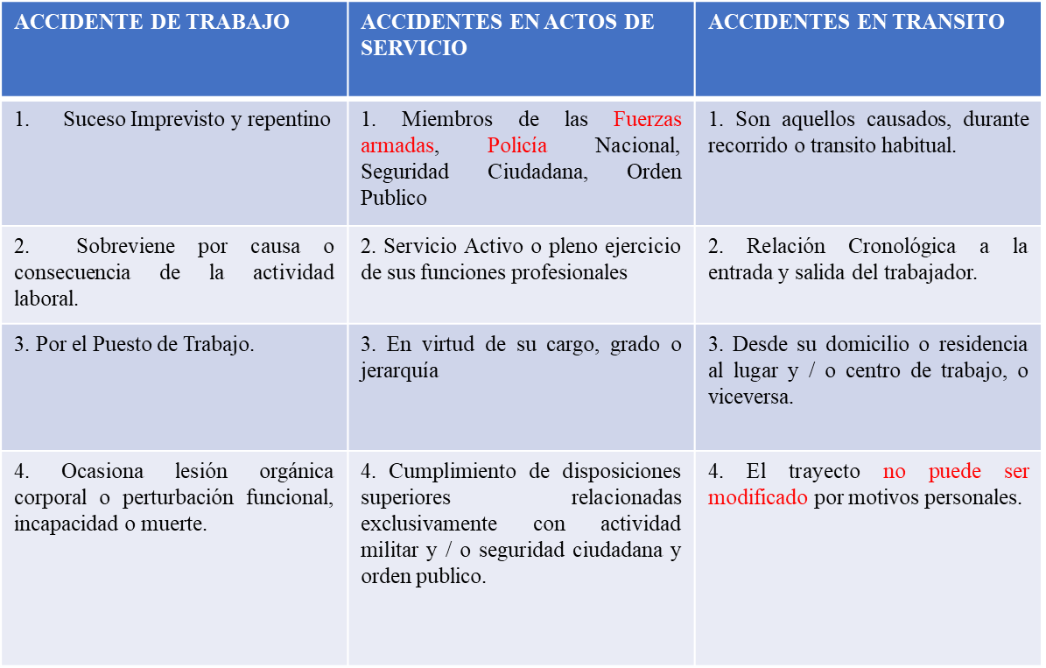
TERMINOS Y DEFINICIONES:

Slide 8
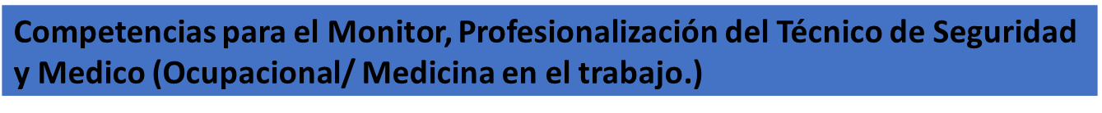
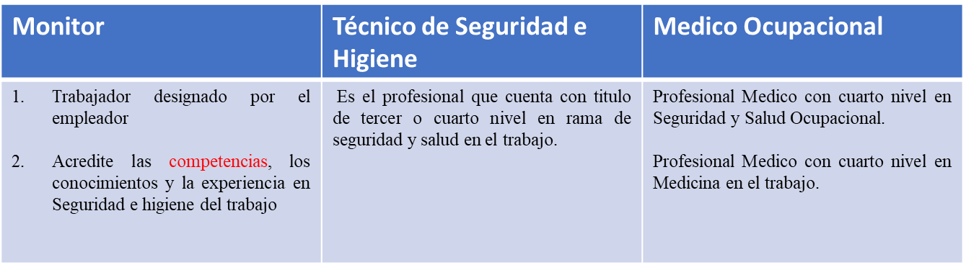

Slide 9
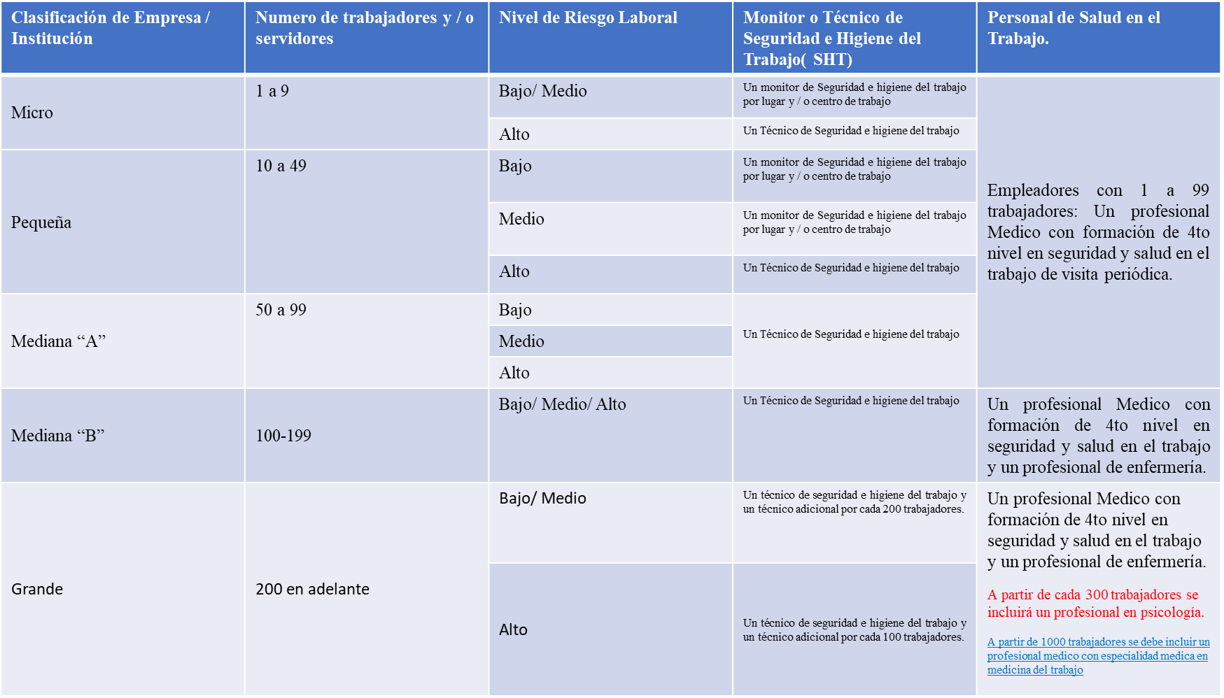
ART. 18 RESPONSABLES DE SEGURIDAD Y SALUD EN EL TRABAJO

Slide 10
INDEPENDENCIA, PROHIBICION Y REGISTRO DE LOS PROFESIONALES MEDICOS OCUPACIONALES
INDEPENDENCIA | PROHIBICION | REGISTRO
 |  | Deberán registrarse en la plataforma informática definida para el reporte de obligaciones en seguridad y salud en el trabajo. Como lo estipule el ente rector o la autoridad sanitaria
 | No podrá ejercer en un mismo centro de trabajo las funciones de monitor Técnico de Seguridad para un mismo empleador o viceversa.
1. Tendrán independencia plena en la toma de decisiones.
2. Reportaran de manera escrita y periódica de manera directa al empleador

Slide 11
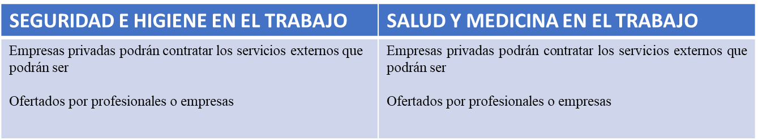
PRESTACION DE SERVICIOS DE SEGURIDAD O SALUD

Slide 12
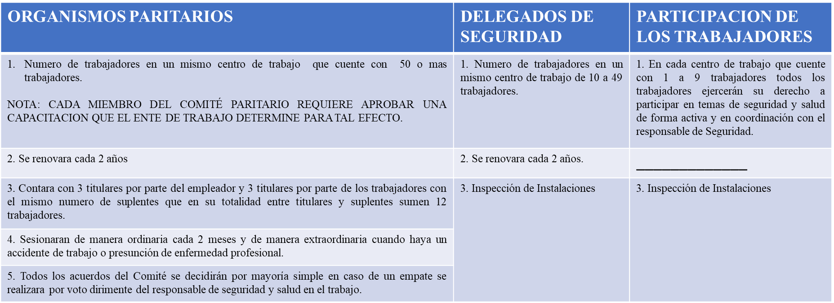
REQUISITOS PARA CONFORMAR ORGANISMOS PARITARIOS, DELEGADOS DE SEGURIDAD Y TIEMPO DE CADUCIDAD DE LOS MISMOS.

Slide 13
REQUISITOS PARA CONFORMAR ORGANISMOS PARITARIOS, DELEGADOS DE SEGURIDAD Y TIEMPO DE CADUCIDAD DE LOS MISMOS.

Slide 14
FACTORES DE RIESGOS SUCLASIFICACION SEGÚN DECRETO EJECUTIVO 255
Riesgos Físicos.
Riesgos Químicos.
Riesgos Biológicos.
Riesgos de Seguridad. “Riesgos Mecánicos Decreto Ejecutivo 2393”
Riesgos Ergonómicos y
Riesgos Psicosociales.
De acuerdo con el Decreto ejecutivo 255 el cambio significativo que se está realizando es sobre el Riesgo Mecánico que se lo mencionaba en el Decreto Ejecutivo 2393, que ahora es parte como subclasificación del Riesgos de Seguridad.
Para dar mejor entendimiento nos vamos a enfocar en los Riesgo de Seguridad y su subclasificación.

Slide 15
RIESGOS DE SEGURIDAD
RIESGOS DE SEGURIDAD
Los riesgos de seguridad son aquellos factores o circunstancias del entorno, presentes en una actividad laboral, dentro o fuera de una locación, con probabilidad de causar daño o lesión al trabajador a la exposición a estos, y se consideran los siguientes:
Locativos.
Mecánicos.
Eléctricos.
Industriales Mayores.

Slide 16
RIESGOS LOCATIVOS
LOCATIVOS: Posibilidad de causar daño al trabajador o a las instalaciones en circunstancias no adecuadas.
Falta de señalización.
El desorden y falta de aseo.
El almacenamiento inadecuado.
Áreas de trabajo defectuosas o no acordes a la labor
Escaleras y rampas inadecuadas.
Andamios y techos inseguros o defectuosos.
Cargas mal apiladas.

Slide 17
RIESGOS MECANICOS
RIESGOS MECANICOS: Posibilidad causar daño a la utilización de máquinas y / o herramientas, piezas a trabajar, o materiales proyectados solidos o fluidos.
Cortes con máquinas herramientas.
Proyección de objetos con máquinas,

Slide 18
RIESGOS ELECTRICOS
RIESGOS ELECTRICOS: Posibilidad de causar daño por contacto con corriente eléctrica.
Electrocución por mala puesta a tierra.
Electrocución por mal manejo de la Fase

Slide 19
RIESGOS INDUSTRIALES MAYORES
RIESGOS INDUSTRIALES MAYORES: Posibilidad de causar daño a la salud por manejo de energías, fallos de los procesos de almacenamiento o transformación., sustancias peligrosas que puedan ocasionar daño a los trabajadores y / o instalaciones, al ambiente ya la población del entorno.
Fuga de gas.
Escape o fugas de amoniaco.
Incendios estructurales.
Incendios por mal manejo de la presión saturada del caldero o generador de vapor.

Slide 20
FIN
AGRADECEMOS SU ATENCION

